Slide 1
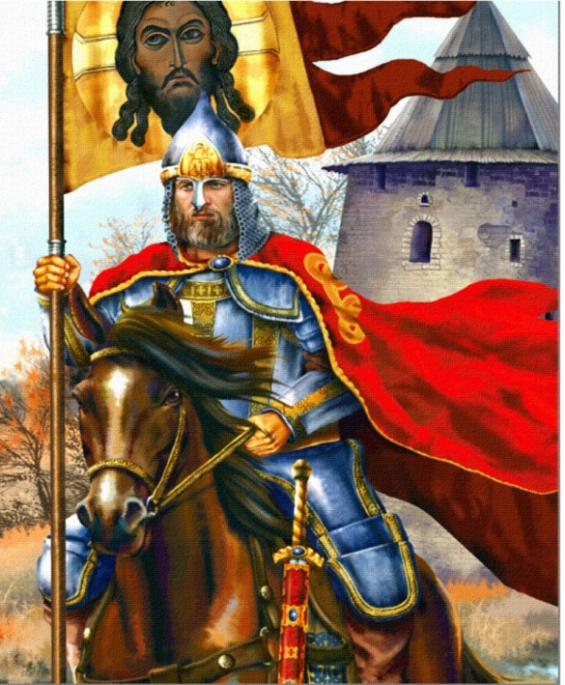
ЗНАКОМСТВО ДЕТЕЙ СТАРШЕГО ДОШКОЛЬНОГО ВОЗРАСТА С ОБРАЗОМ СВЯТОГО АЛЕКСАНДРА НЕВСКОГО
Амурцева Светлана Владимировна,
старший воспитатель МБДОУ «Детский сад № 6 «Семицветик»» городского округа город Шарья Костромской области

Slide 2
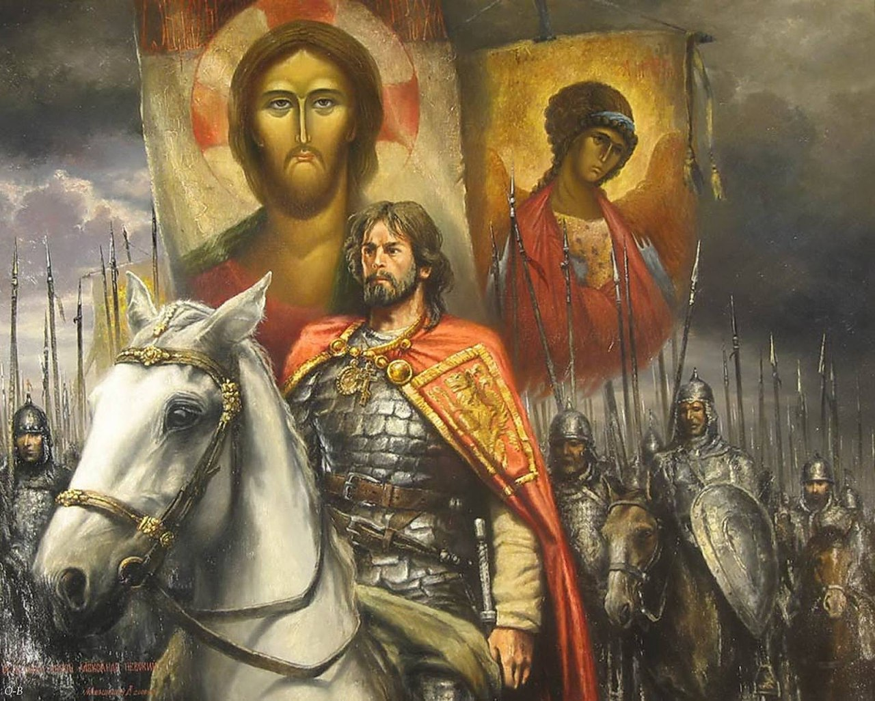
«У того, кто не помнит своей истории - нет будущего»
А. С. Пушкин

Slide 3
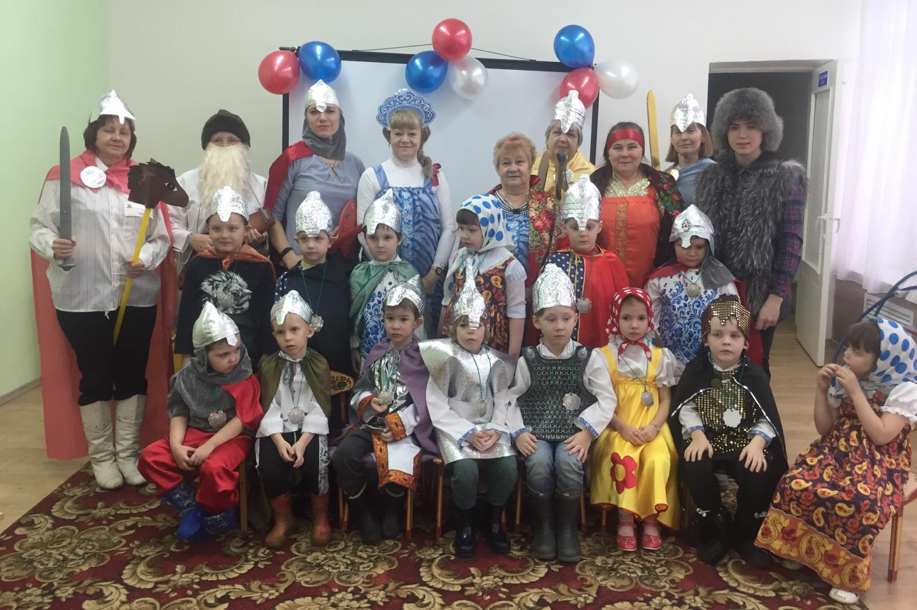
Проект «Святой благоверный князь Александр Невский – защитник земли русской».
1. Досуг «Богатыри земли русской»

Slide 4
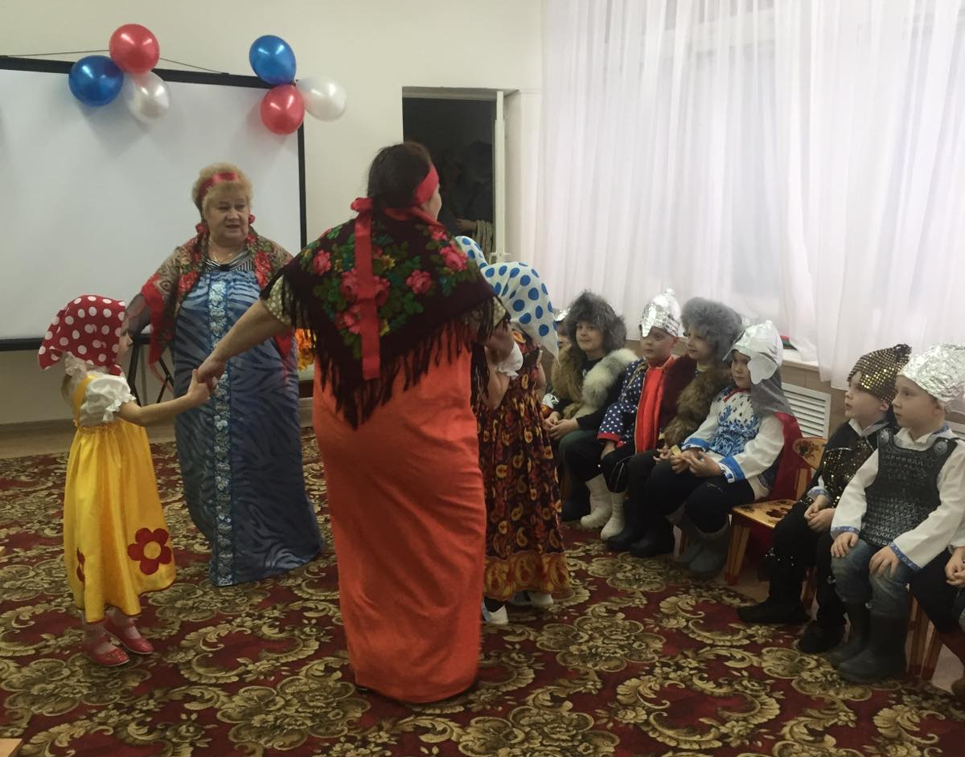
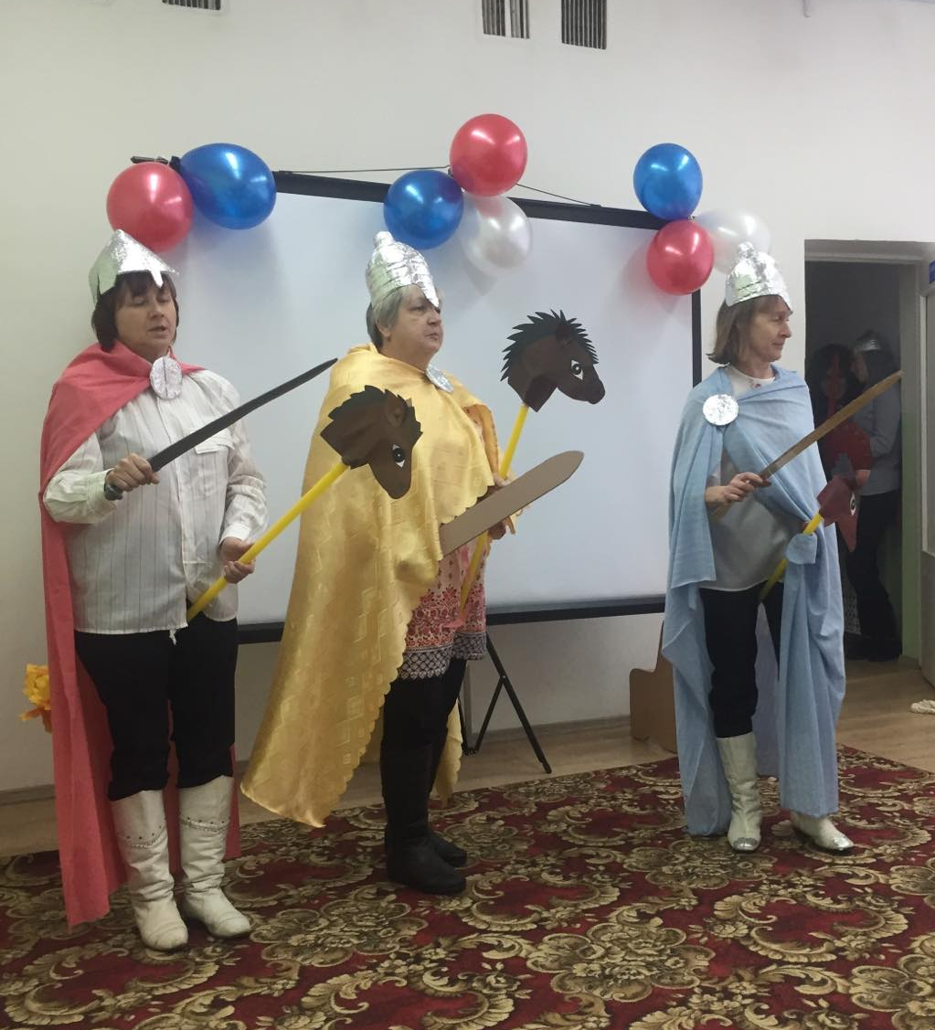
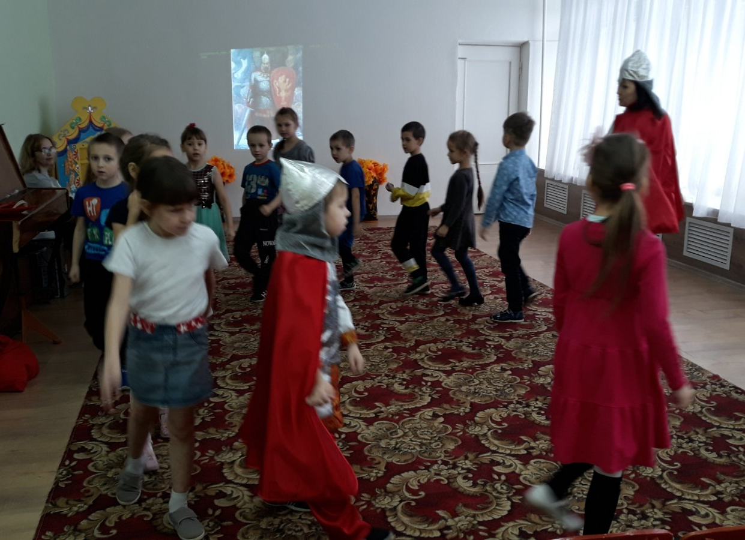

Slide 5
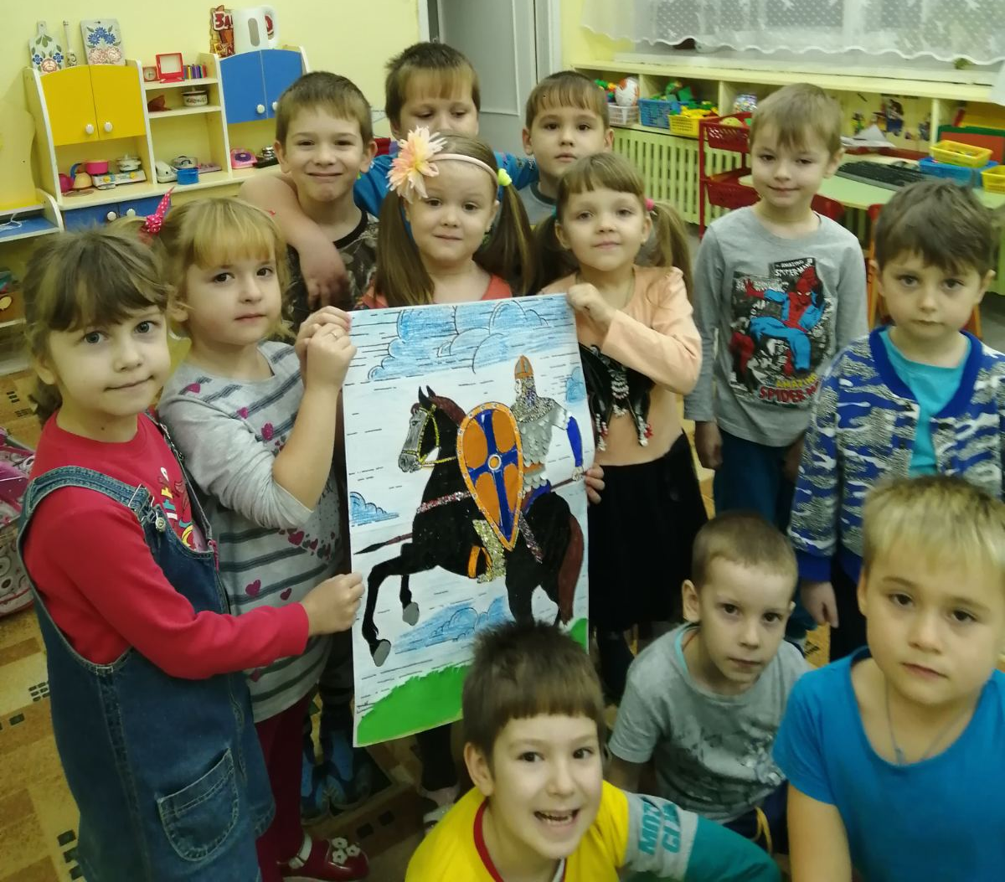
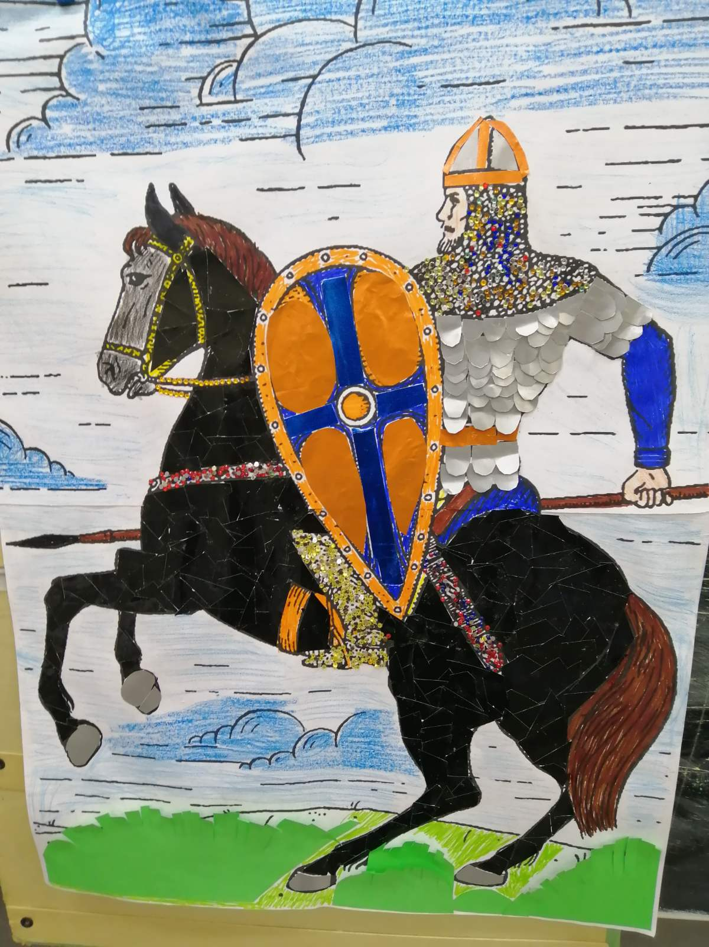
2.Совместная деятельность
«Александр Невский – защитник Святой Руси»

Slide 6
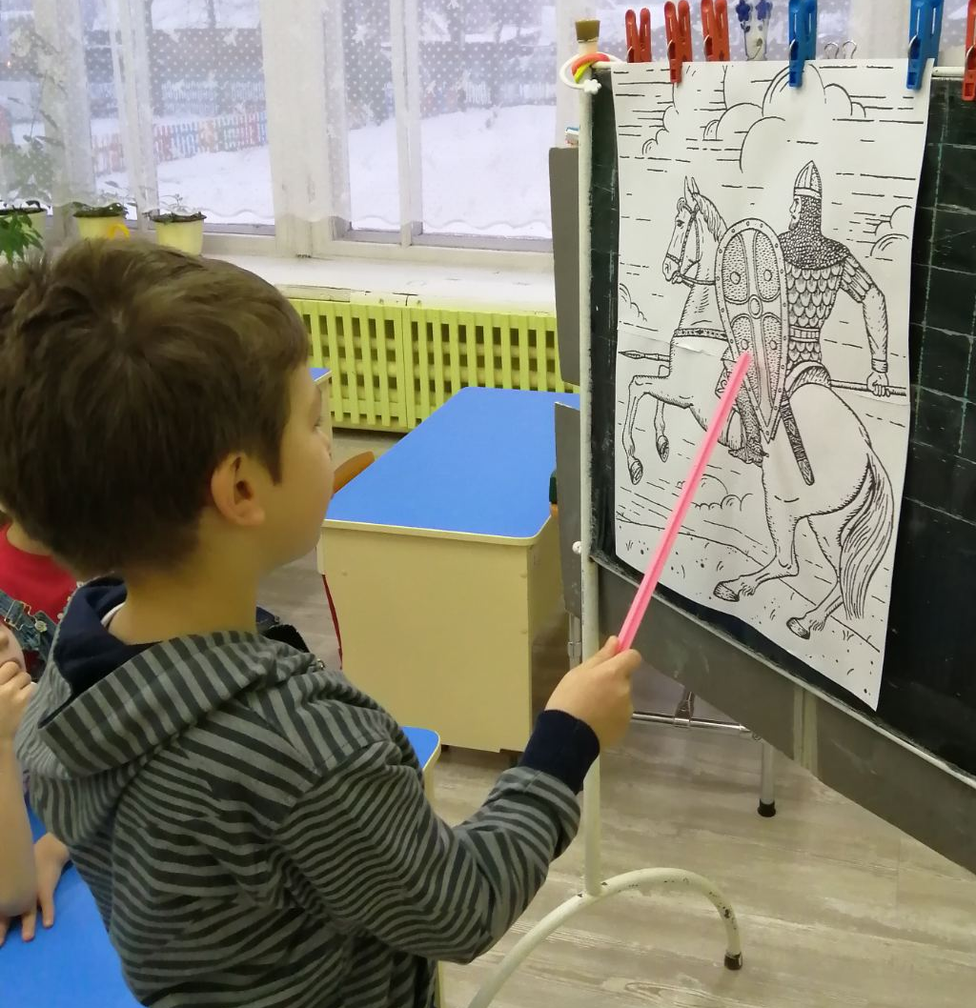
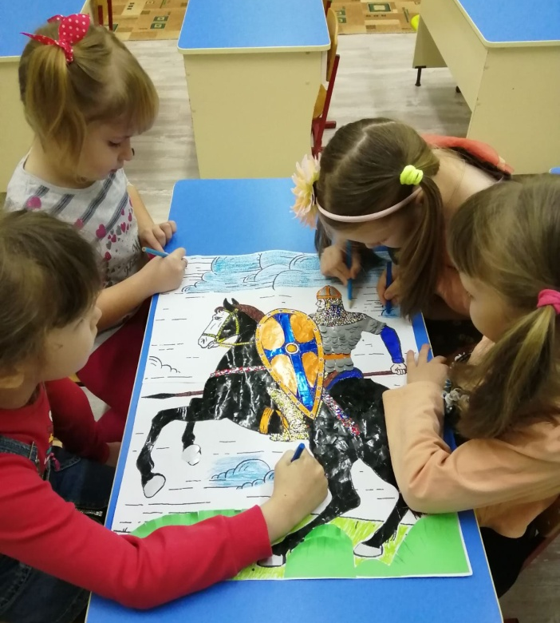
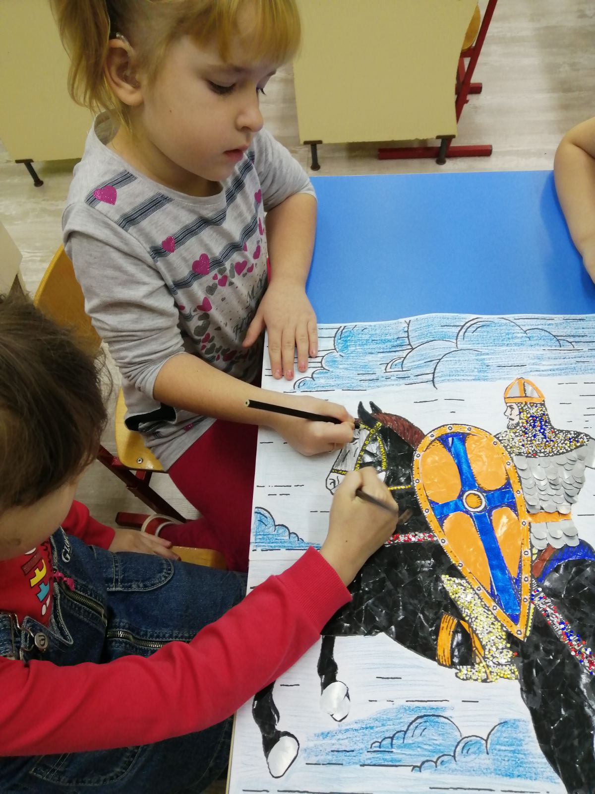
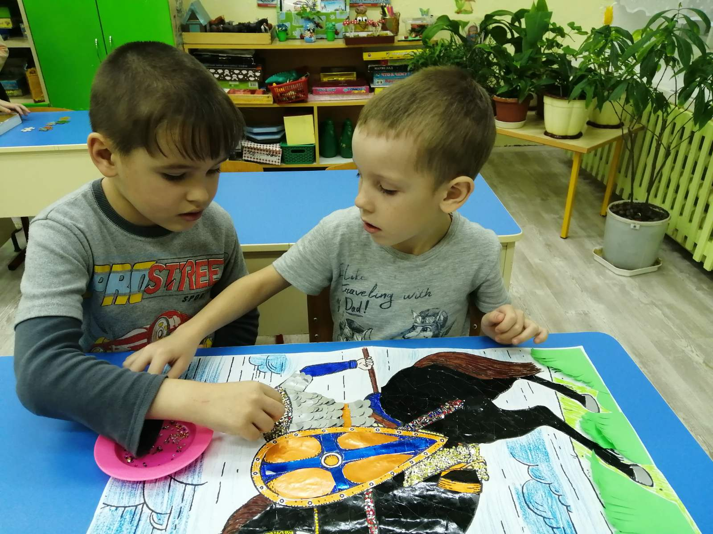

Slide 7
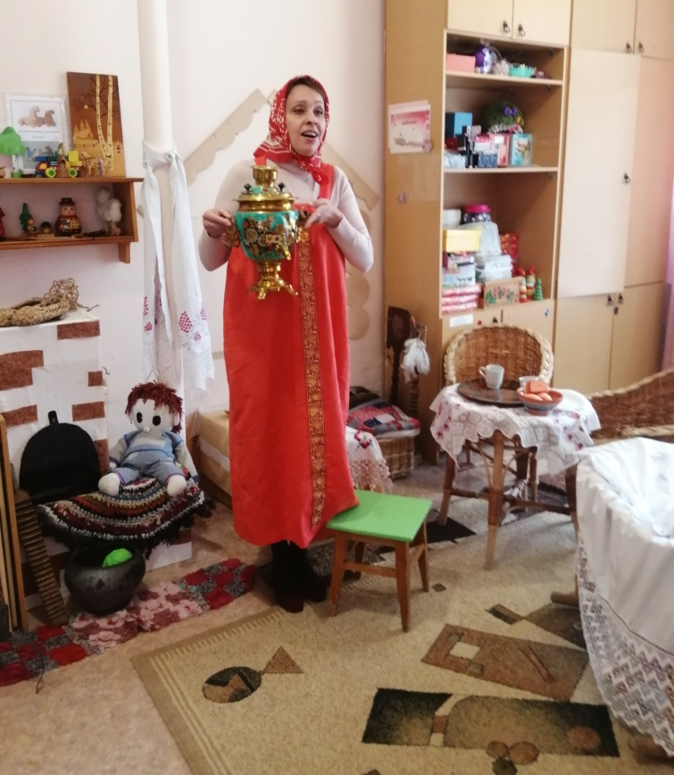
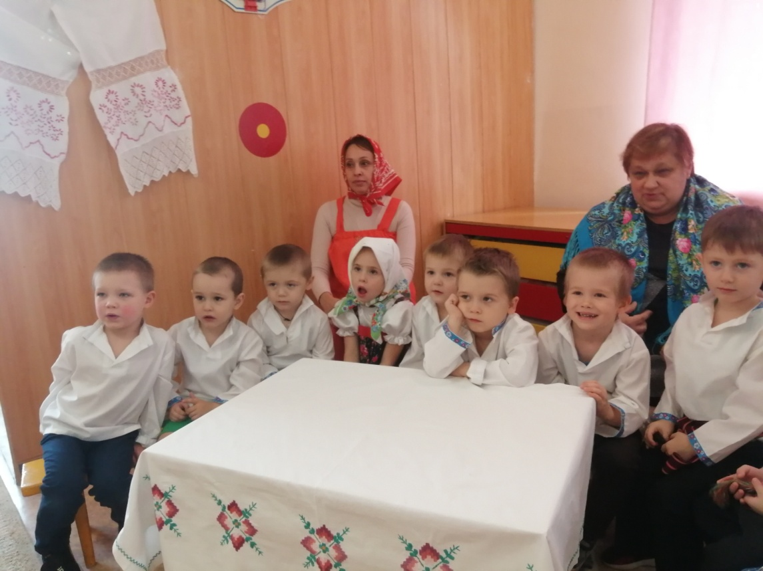
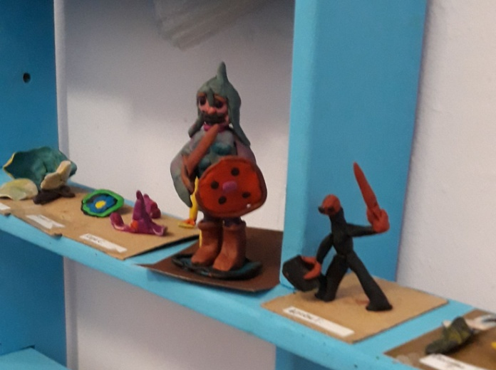
3.НООД «Александр Невский»

Slide 8
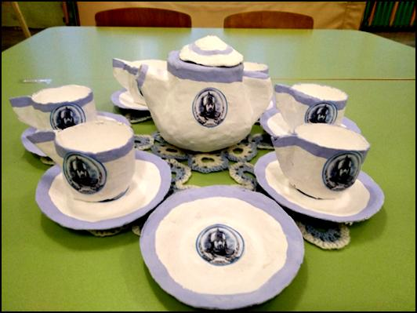
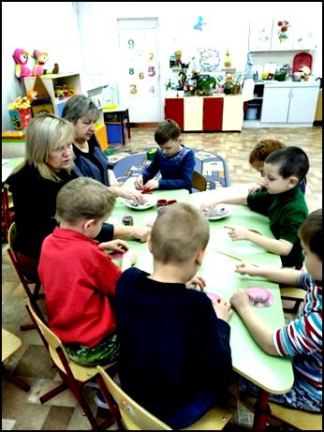
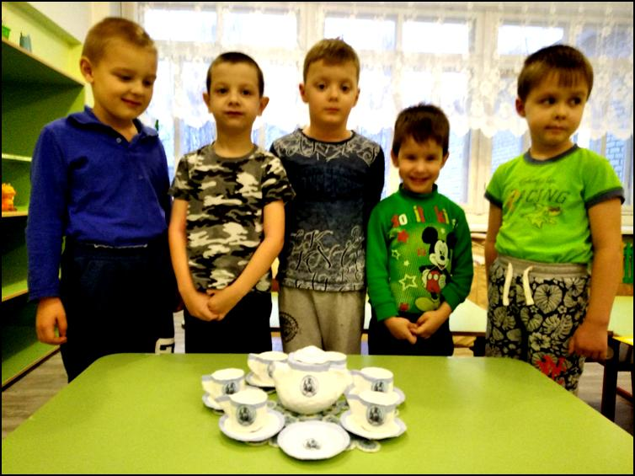
4.Занятие по образовательной области «Художественно-эстетическое развитие» «Сервиз Александра Невского»

Slide 9
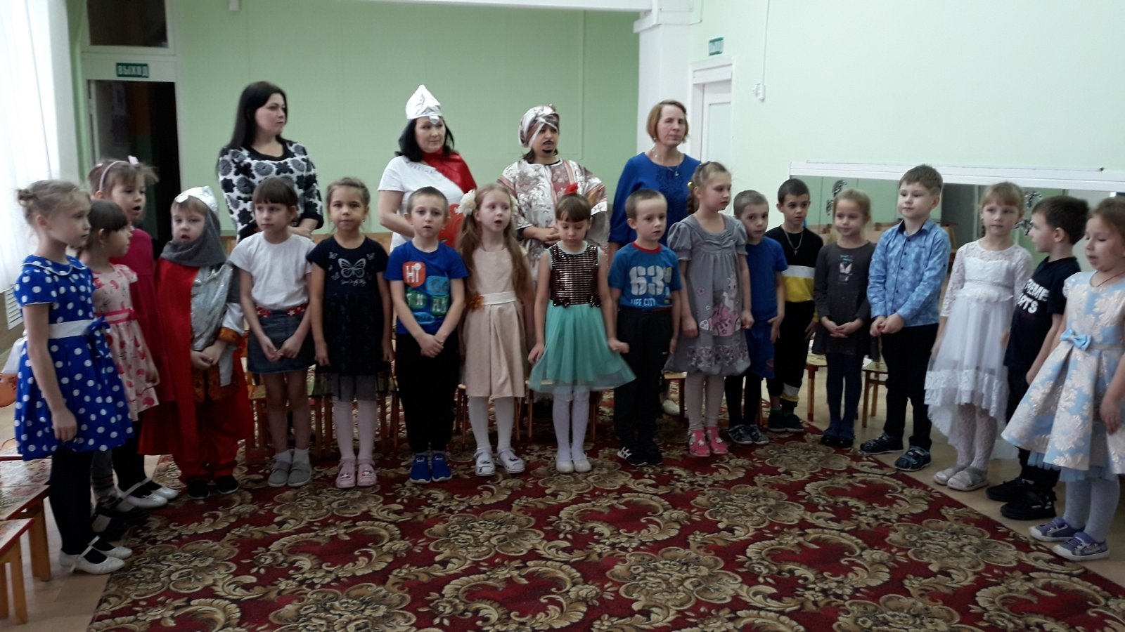
5.Совместная деятельность «Воин – русский князь Александр Невский!
5.Совместная деятельность «Воин – русский князь Александр Невский!

Slide 10
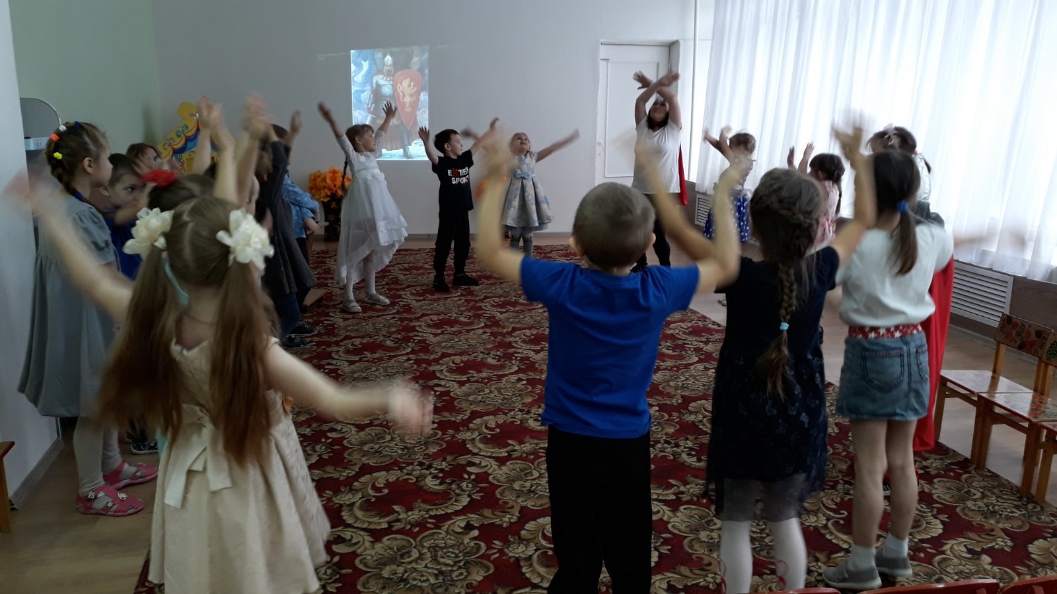
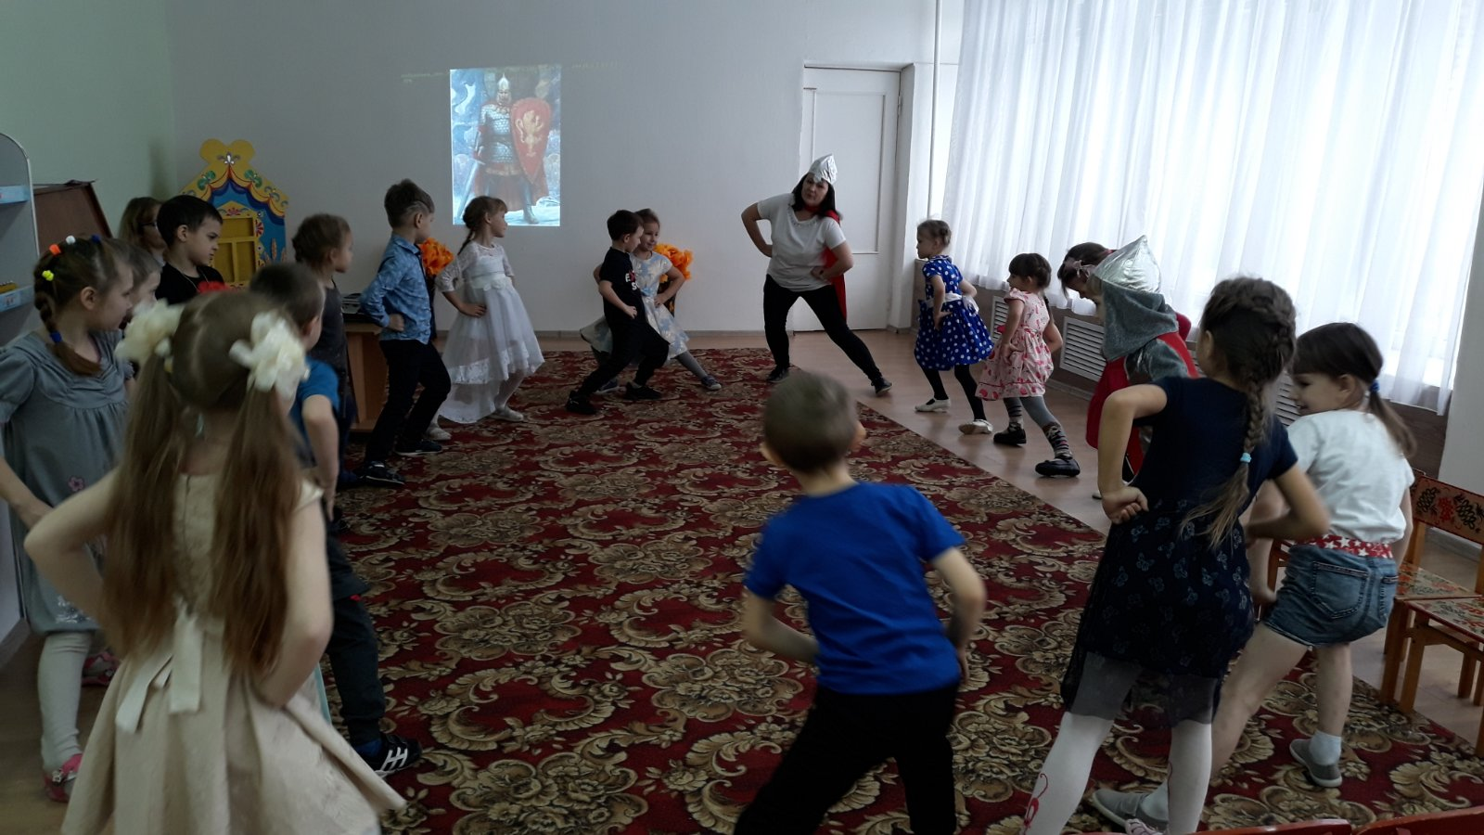

Slide 11
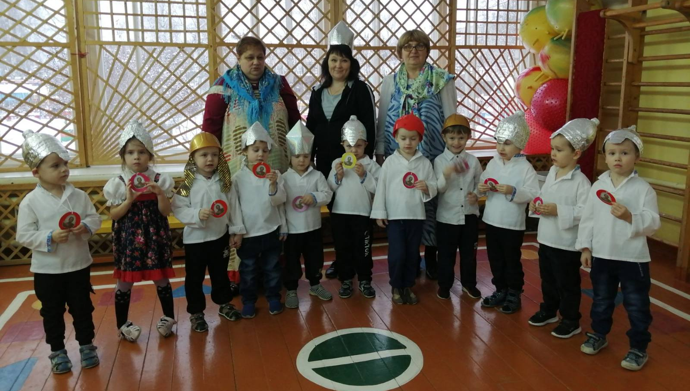
6.Спортивный праздник «Защитники земли русской»

Slide 12
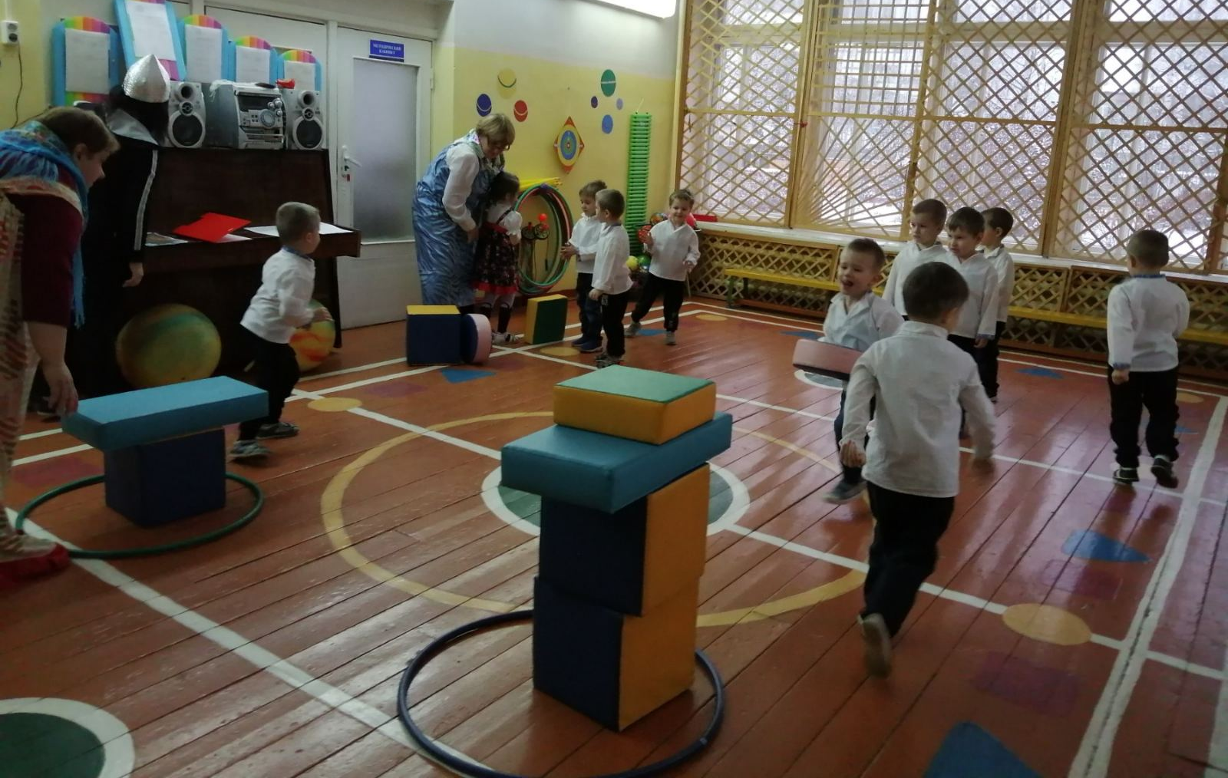
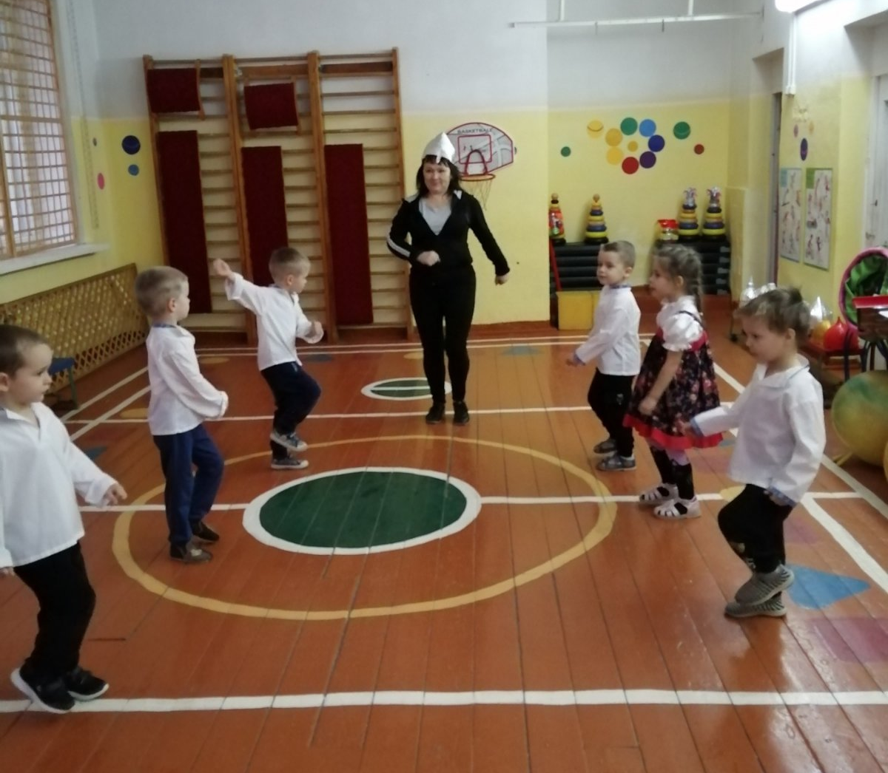
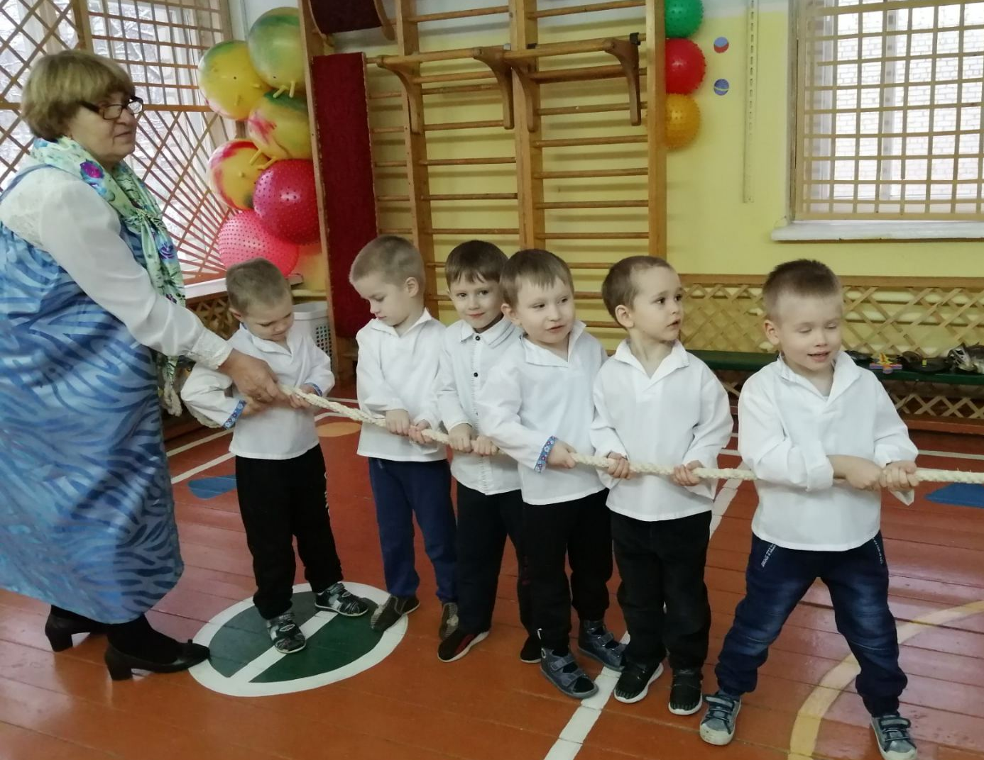
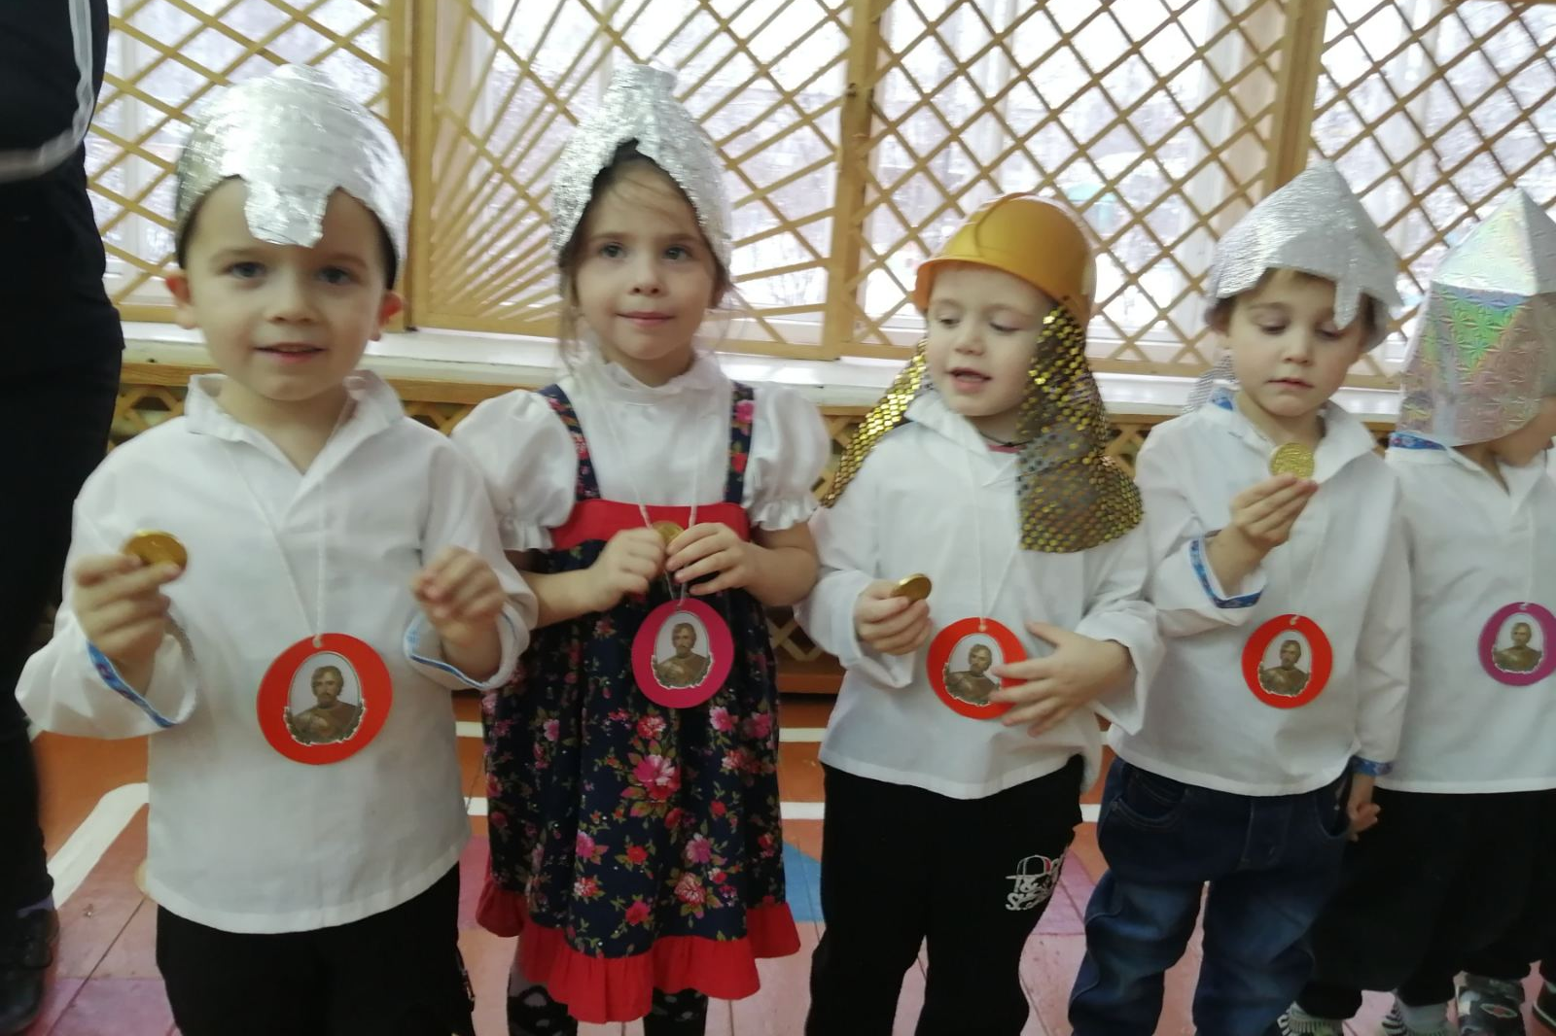

Slide 13
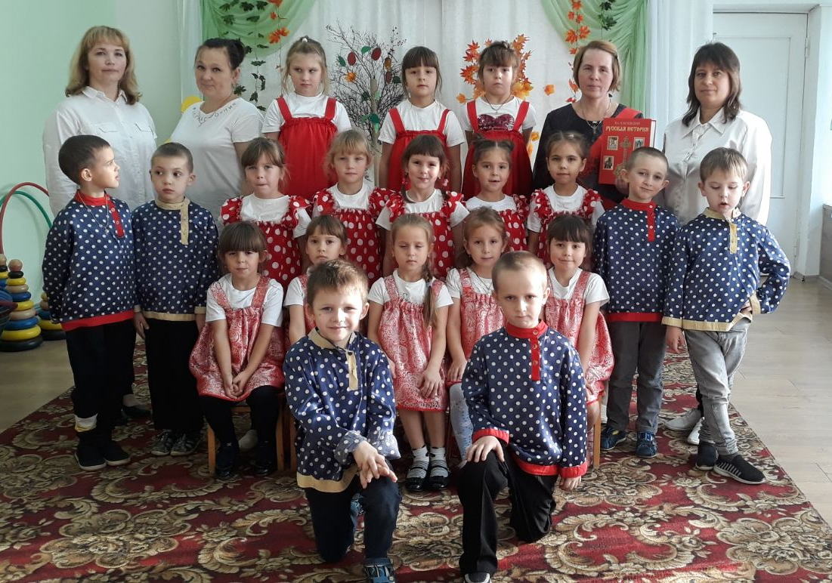
7.Цикл бесед «Святой благоверный князь Александр Невский – душа Руси»

Slide 14
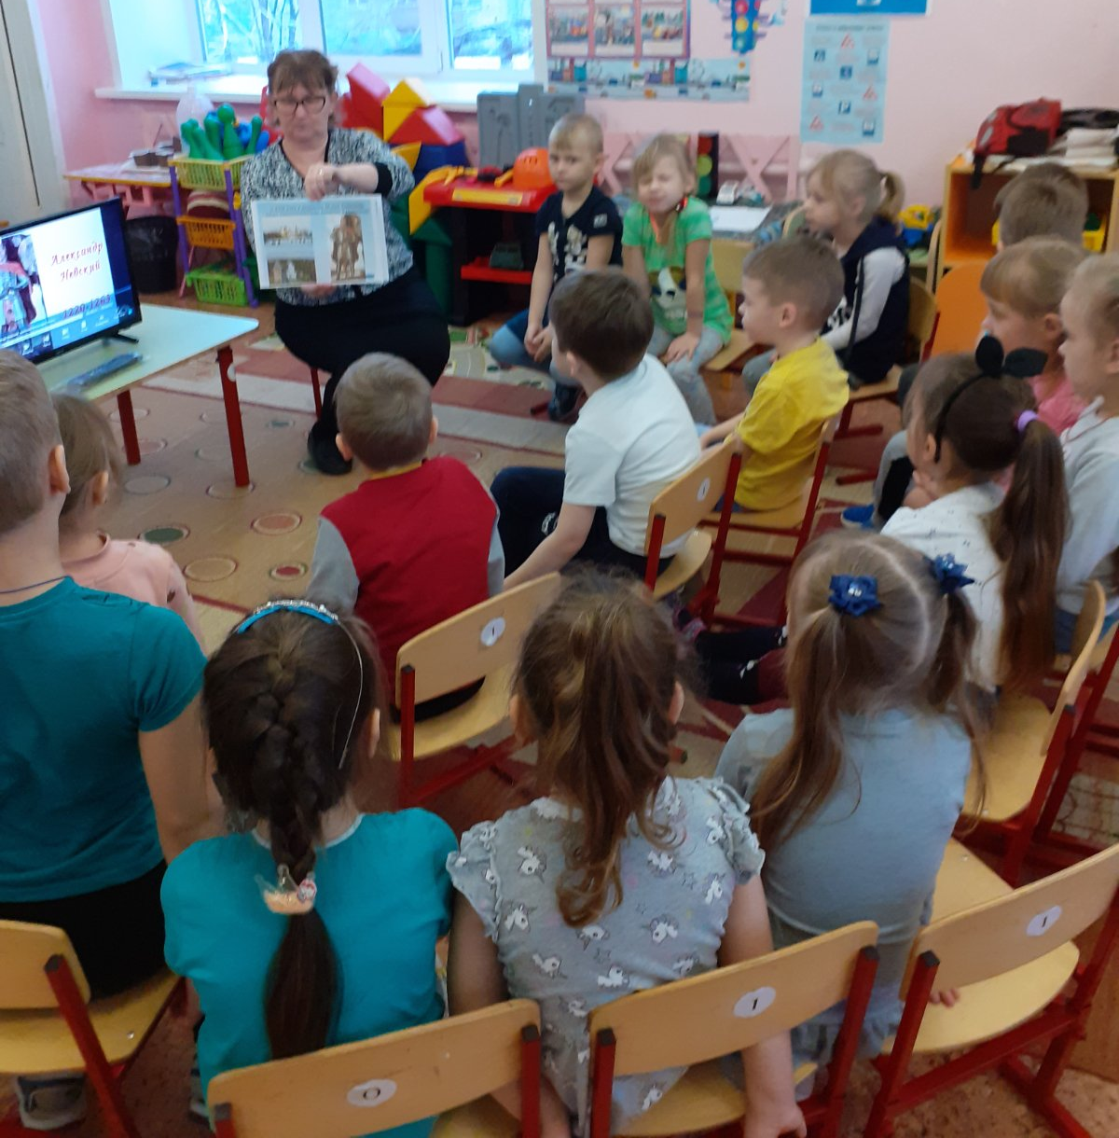
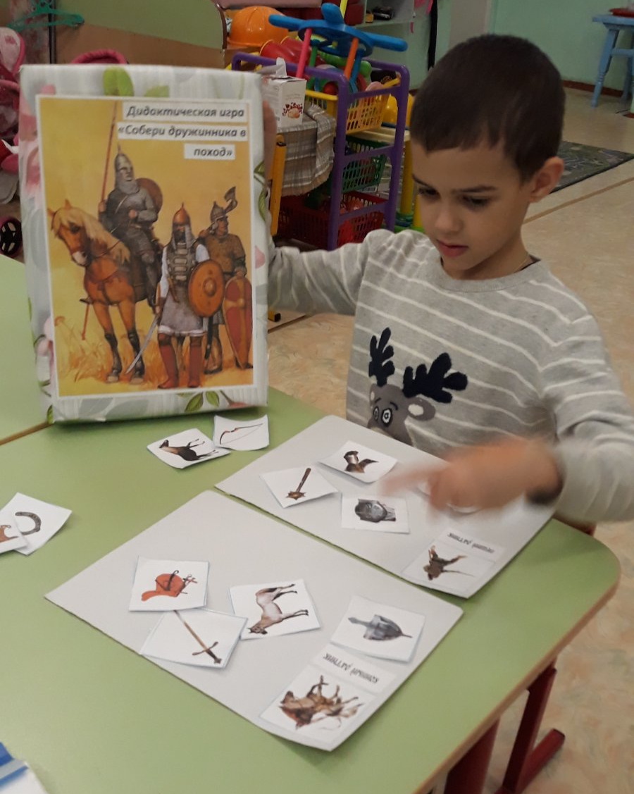
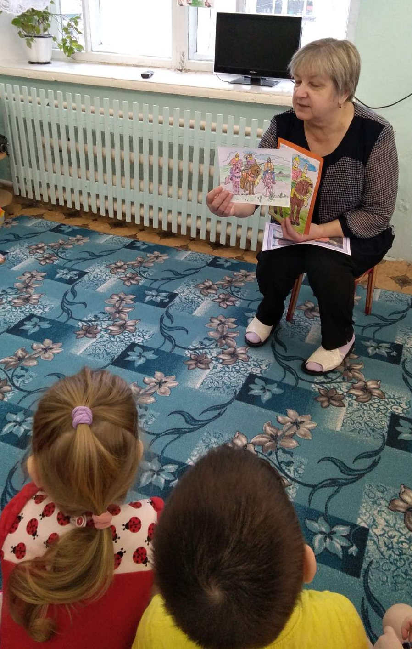
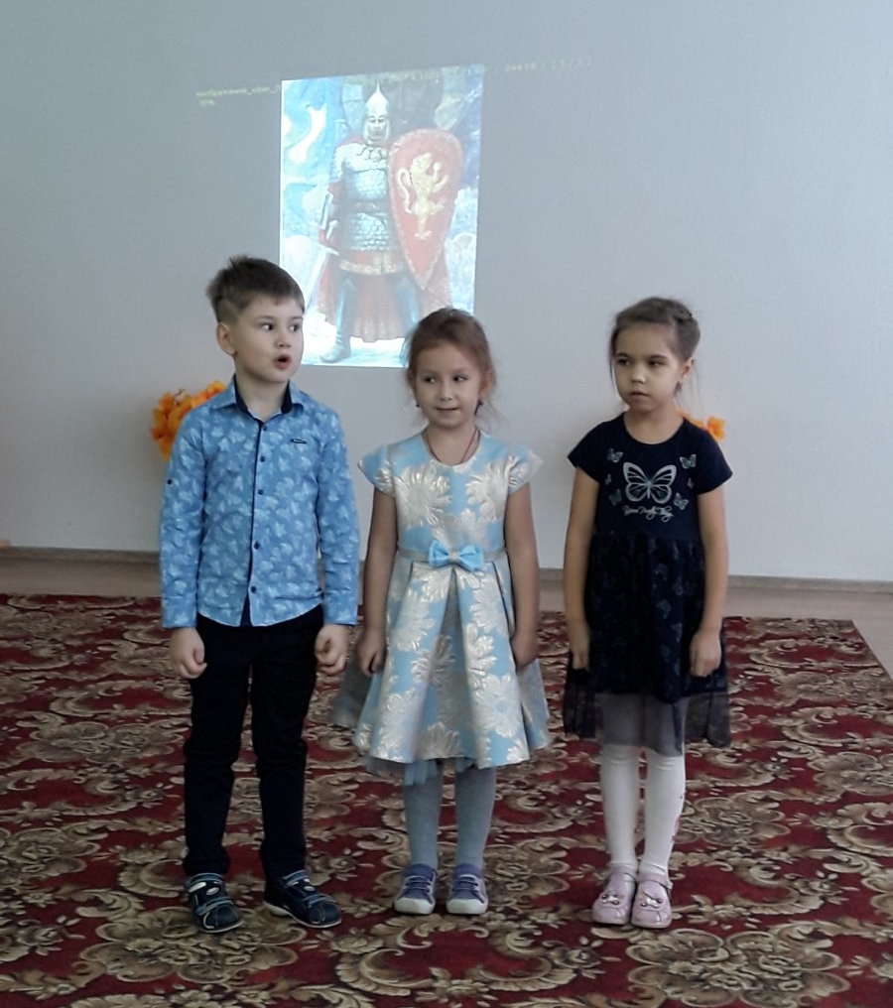
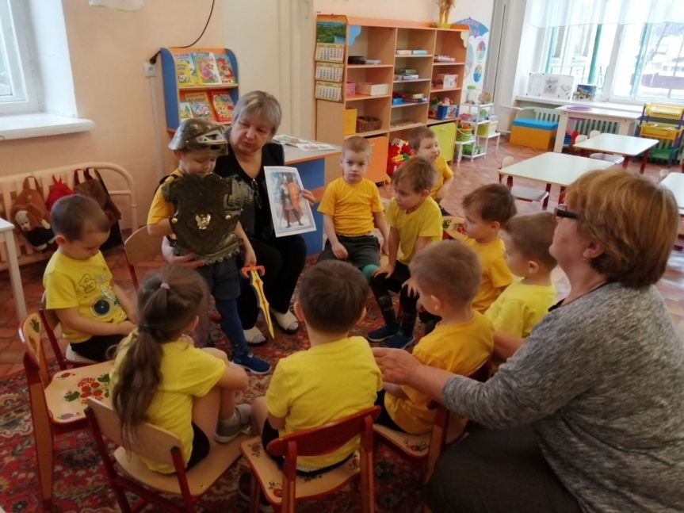

Slide 15
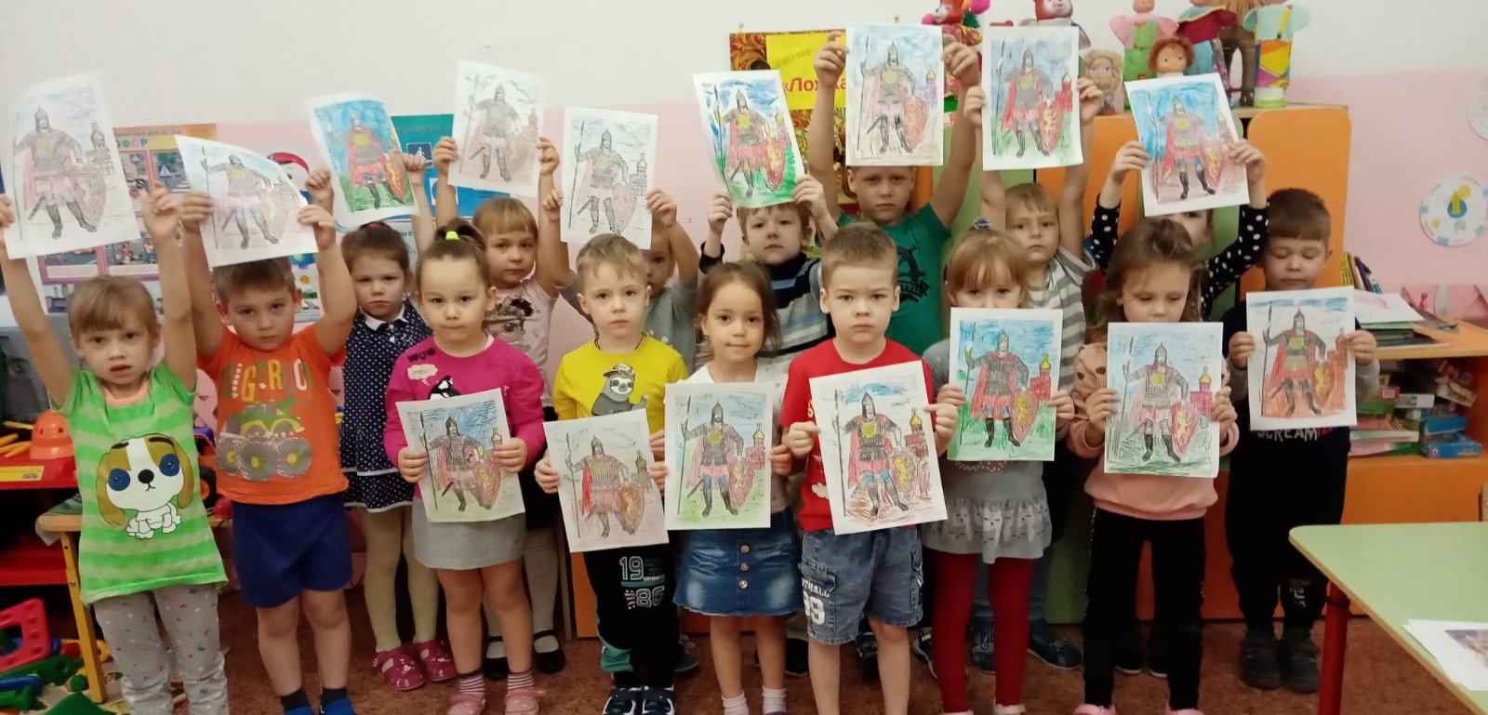

Slide 16
